Slide 1


Slide 2
سیاست های کنترل جمعیتی

Slide 3



سیاست‌های جمعیتی در کشورهای غربی
صنعتی شدن کشورهای توسعه یافته و افزایش رفاه و سلامت کاهش تمایل عمومی برای فرزندآوری
نتایج تحلیل‌های علمی در اواخر دهه 60 میلادی و اوایل دهه 70 سالخوردگی جمعیت در صورت عدم تغییر در روند کاهش باروری

Slide 4
سیاستهای جمعیتی دیگر کشورها
سیاست‌های جمعیتی در کشورهای غربی
صنعتی شدن کشورهای توسعه یافته و افزایش رفاه وسلامت
کاهش تمایل عمومی برای فرزندآوری
سالخوردگی جمعیت در صورت عدم تغییر در روند کاهش باروری
راهکار اول :
مهاجرپذیری
راهکار دوم:
اتخاذ سیاست‌های حمایت از فرزندآوری

Slide 5


سیاست‌های جمعیتی در کشورهای غربی
راهکار اولیه :مهاجرپذیری برای جبران نیروی کار و عواقب سالخوردگی جمعیت
راهکار ثانویه :اتخاذ سیاست‌های حمایت از فرزندآوری

Slide 6
سياست‌هاي جمعيتي كشور نروژ

Slide 7

سياست‌هاي جمعيتي كشور نروژ
میزان مشارکت بالای مادران در کار
12 ماه مرخصی مادر ان با دریافت 80 درصد حقوق
4 ماه مرخصی پدران با دریافت حقوق کامل
اختصاص حق اولاد و مراقبت های رایگان از کودک از محل مالیات ها
نرخ باروری :1.89

Slide 8
سياست‌هاي جمعيتي كشور نروژ
دولت نروژ از ديرباز سياستهاي اجتماعي جامعي را طراحي كرده كه جهت گيري اصلي آن خانواده بوده است . خاستگاه اين سياستها از ابتدا نه افزايش جمعيت بلكه ايدئولوژيهاي معطوف به برابري جنسيتي و نيز رفاه كودكان و خانواده هاي آنان بود . اين برنامه ها كه بيشترين تاثير را بر هزينه كودك داشتند عبارتند از :
1:برنامه تخفيف ساعات كار همراه با دريافت مزاياي شغلي براي افرادي كه نقش پدري و مادري را برمي‌گزينند (Parental leave program)
2:تنظيم قوانين مبسوط در زمينه ايجاد مراكز حمايتي غير انتفاعي مراقبت روزانه ازكودكان

Slide 9
1- برنامه تخفيف ساعات كار و مزاياي مربوط به آن
در نروژ ، از سال 1956 حقي به تصويب رسيد كه مطابق با آن بيمه ملي موظف بود تا حقوق ساعات و روزهاي مرخصي مرتبط با نگهداري فرزندان را به والدين بپردازد. مقررات اين قانون از آن سال به طور متناوب تغيير كرده و به نفع والدين بهبود يافته است . مطابق اين مصوبه مادران براي برخوردار شدن از مزاياي اختصاص يافته به آنها مي بايد از دوره ده ماهه پيش از زايمان لااقل شش ماه آن را شاغل باشند . زناني كه از شرايط لازم براي دريافت اين مزايا برخوردار نباشند ، از كمكهاي مالي ديگري برخوردار مي شوند . در ابتدا مزاياي ويژه زنان شاغل تنها براي 12 هفته بود و مبالغي كه براي جبران درآمدهاي از دست رفته ايام مرخصي در نظر گرفته مي شد كم بود .
اما بتدريج قوانين بهبود يافت ؛ به طوري كه هم پاداش جبراني بيمه به حد 100 درصد حقوق از دست رفته زمان مرخصي افزايش يافت ، هم دوره در نظر گرفته شده براي استفاده از مرخصي به يك سال كامل بسط يافت ، هم به پدران اجازه داده شد تا در صورت لزوم براي مراقبت از فرزند از مرخصي استفاده كنند و هم تضمين شغلي يك ساله براي والديني كه به اين منظور از مرخصي استفاده مي كردند در نظر گرفته شد . البته مرخصي سه هفته پيش از تولد نوزاد و شش هفته پس از آن به مادران اختصاص داشت . و پدران تنها از مزاياي مرخصي بدون حقوق درچهار هفته اول پس از تولد برخوردار بودند( از اين فرصت با اصطلاح “daddy quota” ياد مي شود ) .

Slide 10
2- برنامه حمايت از مراقبت كودكان در مراكز غيردولتي
درسال 1998 يارانه اي براي كمك به والديني كه فرزندان خود را به مراكز مراقبتي خصوصي مي سپارند تصويب شد و از سال 1999 كودكان 1 تا 2 ساله مشمول اين برنامه شدند . يارانه ياد شده عبارت بود از پرداخت مالي ماهانه بدون ماليات به والديني (غالبا مادران )كه از مراكز مراقبتي دولتي استفاده نمي كردند . مقدار اين يارانه در ابتدا برابر بود با يارانه اي كه دولت براي مراكز مراقبتي عمومي در نظر گرفته بود . بعدها سهم دولت از هزينه مراقبت كودكان در مراكز خصوصي 40 درصد تعيين شد و 60 درصد بقيه با تعرفه هاي متنوعي بين والدين و صاحبان بنگاه خصوصي تقسيم مي شود . هم مراكز مراقبتي دولتي و هم خصوصي تخفيف هايي را براي كودكاني كه خواهر يا برادر آنها نيز در آن مركز ثبت نام شود درنظر مي گيرند .

Slide 11

سياست‌هاي جمعيتي كشور فرانسه
مزایای بیشتر برای فرزند سوم
سه سال مرخصی بدون حقوق برای مادران

Slide 12
سياست‌هاي جمعيتي كشور سوئد

Slide 13
1:برنامه تخفيف ساعات كار همراه با دريافت مزاياي شغلي براي افرادي كه نقش پدري و مادري را برمي‌گزينند (Parental leave program)
دوره در نظر گرفته شده براي مرخصي والدين ، از سال 1989، 15 ماه است و به والدين اجازه داده مي‌شود تا رسيدن فرزند به سن 8 سالگي به طور متناوب از اين امكان مرخصي استفاده كنند.
2:تنظيم قوانين مبسوط در زمينه ايجاد مراكز حمايتي غير انتفاعي مراقبت روزانه ازكودكان
(Day care centers)
3:به مادراني كه تا 30 ماه پس از تولد فرزند قبلي ، فرزند ديگري به دنيا آورند امكان داده مي شود كه از مزاياي مرخصي ويژه مادران حتي در مواردي كه در فاصله بين دو زايمان به محل كار خود بازنگشته باشند برخوردار شوند .

Slide 14
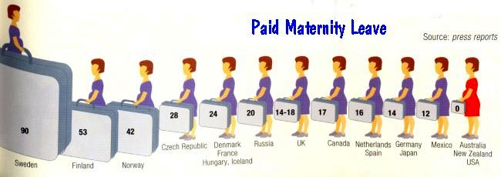
سياست‌هاي جمعيتي كشور سوئد
تخفیف ساعات کاری به همراه دریافت مزایای شغلی برای پدران و مادران
تصویب قوانین گسترده در زمينه ايجاد مراكز حمايتي غيرانتفاعي برای مراقبت روزانه از كودكان
برخورداری از مزایای مرخصی ویژه، برای مادرانی که تا 30 ماه پس از تولد فرزند قبلی، فرزند دیگری بدنیا آورند.

Slide 15
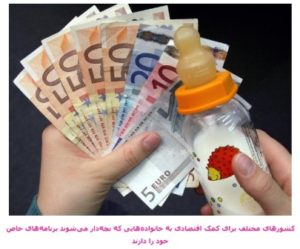
سیاست های جمعیتی کشور مجارستان
زنان دارای فرزند بیشتر = حق رای بیشتر در انتخابات
24 ماه مرخصی با حقوق برای مادران
این کشور از فقیر ترین کشورهای اروپایی است اما دارنده ی رتبه ی 22 در نجات کودکان است

Slide 16
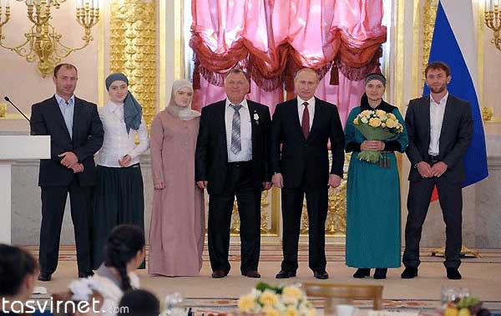
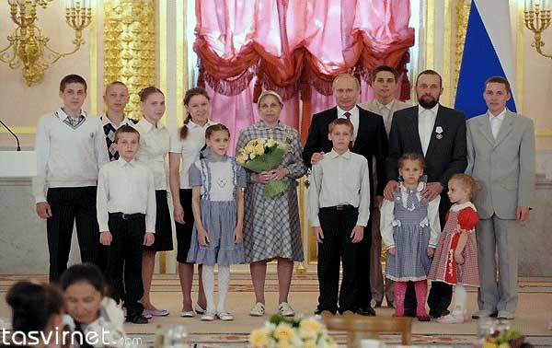
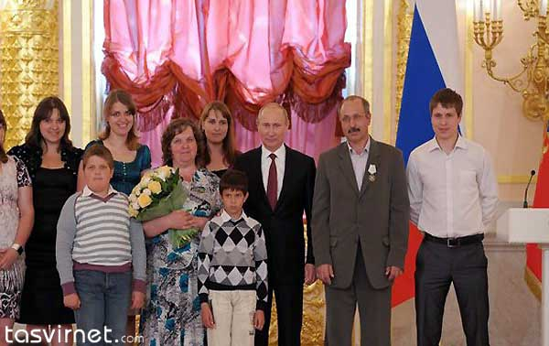
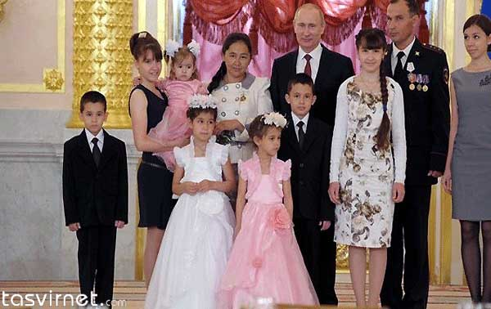
سياست‌هاي جمعيتي كشور روسیه
تقدیر پوتين از خانواده‌هاي پر جمعيت

Slide 17
سياست‌هاي جمعيتي كشور سنگاپور

Slide 18
سياست‌هاي باروري قديمي (دو سويه تشويقي و تنبيهي هدفمند)
(1986- 1983)
در اين دوره بعلت مشاركت زنان در نيروي كار و تغييرات ساختاري در خانواده، افراد تحصيل‌كرده بخصوص زنان تحصيل‌كرده ديرتر ازدواج كرده و تعداد فرزند كمتري بدنيا مي‌آوردند. اين امر موجب برهم خوردن تعادل و كاهش كيفيت نيروي كار مي‌شد بطوريكه افراد متخصص و باهوش فرزندان كمتري به جامعه تحويل داده و افراد با تحصيلات و تخصص كمتر فرزندان بيشتري را وارد جامعه مي‌كردند.
با توجه به انتقال هوش از طريق ژنتيك، اين امر تهديدي جدي براي آينده كشور سنگاپور براي درخشيدن در صحنه جهاني در امر اقتصاد محسوب مي‌شد. اين سياست‌ها با هدف قرار دادن اقشار تحصيلكرده جامعه بصورت هدفمند طراحي شد. هر چند در نهايت اين سياست‌ها با مخالفت‌هاي زيادي روبرو گرديد و شكست خورد چرا كه همچنان افراد تحصيلكرده ديرتر ازدواج كرده و فرزندان كمتري مي‌خواستند.

Slide 19
تشويق ازدواج و باروري در اقشار تحصيلكرده
زناني كه تحصيلات عالي داشتند و فرزند سوم و بعد از آن را بدنيا مي‌آوردند، تخفيف مالياتي بيشتر به آنها تعلق گرفته و آنها براي ثبت نام فرزندانشان در مدارس ابتدايي از اولويت برخوردار بودند.
واحد توسعه اجتماعي به تشويق همسريابي در بين افراد تحصيل‌كرده پرداخت.
اقدامات بازدارنده براي باروري در بين افراد با تحصيلات كمتر
مشوق 10000 دلاري براي لوله بستن به زناني اعطا مي‌گردد كه سواد كم داشته
(0 level) و زير سن 30 سال مي‌باشند و فرزند اول و يا دوم خود را آورده‌اند.
جريمه به همان مبلغ (10000 دلار) براي زناني كه كم سواد بوده و فرزند سوم و به بعد را بياورند.

Slide 20
سياست‌هاي تشويقي باروري جديد (1987)
تبليغات رسانه‌اي با هدف تأثير بر نگرش‌ها:
اين سياست‌ها با شعار «سه فرزند و بيشتر داشته باشید اگر مي‌توانيد آنها را تأمين كنيد». در واقع تأكيد بر سطح تحصيلات برداشته شد و حتي افرادي كه سواد كم داشته ولي با تلاش و كار ، توانايي تأمين فرزندان بيشتر را داشته باشند مي‌توانند فرزند بياورند. اما همچنان در قالب اين سياست‌ها به مادران تحصيلكرده مزايا و مشوق‌هاي بيشتري تعلق مي‌گرفت. هدف اين سياست‌ها تشويق زوج‌هاي ازدواج كرده براي آوردن فرزند سوم يا چهارم بود. اين سياست يك بسته سياستي به همراه يك بسيج رسانه‌اي براي تأثير بر عقايد و افكار عمومي بود. به اميد اين كه به مزاياي غيرمادي فرزند‌آوري تأكيد گردد.

Slide 21
شعارها دو گروه هدف را مد نظر داشتند:
افراد مجرد
پلكان ترقي شغلي و تحصيلي را تنها طي نكنيد ازدواج كنيد.
چرا شغل خود را تنها مي‌سازيد؟ زندگي خانوادگي به ساخت آن كمك مي‌كند
جايي براي عشق در زندگي خود باز كنيد، ازدواج كنيد.
افراد متأهل
فرزندان، زندگي بدون آنها خالي و بي‌محتوا است.
زندگي، سرگرمي و لذت‌بخش است اگر مادر و پدر باشيد.
بهترين هديه به فرزندانتان، يك برادر و يا يك خواهر است.
سقط روش نامناسبي براي جلوگيري از بارداري است.
اين تبليغات از طريق تلويزيون، راديو، روزنامه، پوستر و پانل‌هاي اتوبوس و بوردهاي تبليغاتي به مخاطبين مي‌رسيد.

Slide 22
سياست‌هاي تشويقي هدفمند براي فرزند سوم و بيشتر در افراد متأهل
ايجاد و توسعه مهد كودك‌ و مراقبت از فرزندان
ثبت نام مدارس ابتدايي: رقابت شديد در مورد ثبت نام در مدارس با كيفيت در بين اقشار متوسط جامعه وجود دارد كه با اولويت ثبت نامي به فرزندان سوم در نظر است تا بسياري از والدين تشويق به آوردن فرزند سوم به بعد شوند.
اختصاص مسكن
تخفيف مالياتي
افزايش مرخصي زايمان بدون حقوق از يك سال به 4 سال براي زناني كه در خدمات مدني كار مي‌كنند.
تغيير نگرش نسب به تنظيم خانواده در جهت منع لوله بستن و سقط (دو روشي كه در فاز قبلي بر آنها تأكيد شده بود)
تاكيد بسيج رسانه‌اي بر فوايد و لذت غيرمادي داشتن فرزند در مقابل مشكلات اقتصادي فرزند‌آوري
تأكيد بر تشكيل خانواده براي افراد مجرد و كاهش تجرد قطعي و افزايش سن ازدواج
در راستاي سياست‌هاي فوق، تمام سياست‌هاي بازدارنده قبلي لغو گرديد. در حاليكه سياست قبلي كه موجب تشويق باروري در بين زنان تحصيلكرده مي‌شد تقويت گرديد.

Slide 23
در دهه 1990 ميلادي، كاهش بيشتر در ميزان باروري كل، موجب معرفي دو سياست ديگر توسط دولت شد با هدف:
كاهش موانع پيش روي زوجين براي شروع يك خانواده
ايجاد محيط حمايت‌كننده و مولد براي بقا و رشد خانواده
جهت دستيابي به اهداف فوق دو سياست معرفي شد:
1. طرح حساب پس‌انداز مشترك توسعه كودكان يا طرح بن فرزند، اجرا در سال 2001
2. طرح مرخصي با حقوق براي تولد فرزند سوم و بيشتر

Slide 24
1. طرح حساب پس‌انداز مشترك توسعه كودكان يا طرح بن فرزند، اجرا در سال 2001
1. مبلغ 9000 دلار براي فرزند دوم و 18000 دلار براي فرزند سوم تا 6 سال جهت كمك هزينه‌هاي فرزند پرداخت مي گرديد.
2. پرداختي كه در حساب مشترك توسعه كودكان واريز مي‌گرديد حدود 6000 دلار براي فرزند دوم و 12000 دلار براي فرزند سوم بود ، مبلغ حساب مشترك توسعه كودكان براي برخي از هزينه‌هاي سازماني تحت اين طرح استفاده مي‌شد و مي‌توانست براي همه فرزندان در خانواده نيز استفاده شود.
در سال 2002، حدود 11 ميليون دلار صرف طرح بن فرزند شد و 9 ميليون دلار در قالب مرخصي با حقوق فرزند سوم شده بود. ولي پس از اين پرداخت‌ها، باز هم ميزان باروري كل كاهش يافت و موجب نااميدي و يأس و خستگي مسئولين گرديد.
2. طرح مرخصي با حقوق براي تولد فرزند سوم و بيشتر

Slide 25
از آنجائي كه مشوق‌هاي مالي به تنهايي و بدون مداخله در خانواده ممكن است به سختي بتواند رفتار باروري افراد را تغيير بدهد، در راستاي اطلاع‌رساني به عموم در مورد مشوق‌هاي مالي، دولت به نقش بسيج آموزش عمومي تأكيد كرد. لذا كميته‌اي تشكيل شد به نام: خانواده مهم است. هدف آن تأكيد بر خانواده به عنوان يك سازمان اجتماعي مهم در كشور است و قرار دادن سلامت و يكپارچگي خانواده بعنوان اهداف زندگي، همچنين تسهيل تشكيل خانواده و توليد مثل و ساختن محيطي دوستدار خانواده.
تشكيل كميته خانواده: اين كميته با مأموريت «خانواده مهم است» تشكيل شد، با تأكيد بر تقويت خانواده

Slide 26
دولت تشخيص داد كه مشوق‌هاي اقتصادي خالص به تنهايي كافي نيست لذا برنامه‌هاي ذيل را در پيش گرفت:
تقويت محيط‌هاي كار دوستدار خانواده: اين محيط‌ها موجب مي‌شود كه به جاي احساس اجبار براي انتخاب بين شغل و داشتن فرزند، جايگزين‌هاي واقعي براي مادراني كه انتخاب مي‌كنند كه كار نكنند و يا ترجيح مي‌دهند نيمه‌وقت كار كنند يا ترجيح مي‌دهند براي داشتن فرزندان بيشتر خانه بمانند، سه طرح و ابتكار ذيل ارائه گرديد:
تشكيل كميته يا واحد كار- زندگي (work – life unit)
جايزه سازمان يا شركت دوستدار خانواده
اتحاديه مستخدمين در مورد كار- زندگي
ارتقاي باروري در قالب يك خانواده نرمال و طبيعي و تقويت ارزش‌هاي آسيايي در مقابل ارزش‌هاي اروپايي كه منجر به از هم پاشيدگي خانواده‌ها شده است.

Slide 27
يكي از سياست‌هايي كه زمينه اي براي خانواده نرمال و باروري است سياست مسكن مي‌باشد.
اختصاص مسكن عمومي بطور قابل توجهي متوجه زوج‌هاي متأهل شده است. خانواده‌ كه اساس باروري و توليد مثل مي‌باشد. بورد توسعه و مسكن 1995 بود كه به زوجين جواني كه در انتظار خريد آپارتمان هستند آپارتمان اجاره بدهد تا آنها ازدواجشان را به علت تأخير در خريد آپارتمان به تأخير نيندازند.
ساخت مسكن‌هاي چند نسلي: سياست‌هاي مسكن همچنين پيشنهاد خريد مسكن به زوج‌هاي جوان و نسل‌هاي مسن‌تر آنها در مجاورت يكديگر مي‌كند تا ارزش‌هاي آسيايي خوب ، مانند احترام به بزرگترها را از نسل مسن‌تر به نسل جوان منتقل كند. اين طرح دو نفع خواهد داشت:
1. فشار دولت براي حمايت و نگهداري از سالمندان كاهش مي‌يابد.
2. يك راه حل براي مراقبت و نگهداري از كودكان توسط نسل مسن‌تر مي‌باشد.
اين طرح (مجاورت زيستي دو نسل) كه از سال 1978 پايه‌ريزي شده تا حد زيادي موفق بوده است. ارائه خانه‌هاي چند نسلي تا سال 1992 ادامه داشت ولي به علت كاربري‌هاي متفاوت نسبت به آنچه مد نظر بود متوقف گرديد. سياست‌هاي بعد ي ، اولويت را به خانواده‌هاي گسترده براي خريد آپارتمان‌هاي مجاور هم در يك بخش داد و بازخوردهاي مثبتي هم دريافت كرد.

Slide 28
سياست‌هاي جمعيتي كشور کره جنوبی

Slide 29
مراقبت از كودكان
سياست‌هاي مرخصي مادر و پدر
اقتصادي
تخفيف شهريه مهد كودك
اجتماعي
رفع موانع
كاهش يا معكوس كردن اثرات Tempo
سوبسيد درمان ناباروري و توسعه بيوتكنولوژي (جديد)
بيولوژيك
در كره جنوبي سياست‌هاي جمعيتي بايد تدريجي، طولاني مدت و دربرگيرنده حيطه‌هاي متعدد باشد و يك سياست پايدار مشوق باروري بايد اساس سرمايه‌گذاري براي توسعه انساني باشد.

Slide 30

سياست‌هاي جمعيتي رژیم صهیونیستی
1.زاد و ولد
هدف از ازدواج در میان قوم یهود افزایش جمعیت است
  تاهل برای ازدیاد قوم بنی‌اسرائیل عامل مهمی تلقی می‌گردد و پذیرش آن بر هر یهودی واجب است.
عوامل کنترل جمعیت در تورات صراحتا منع شده است
  در تورات سقط جنین هم‌ردیف با قتل دانسته شده و برای آن مجازات‌هایی را تعیین کرده‌اند.
  ازدواج نکردن و نیز با وجود استطاعت مالی و جسمی بچه‌دار نشدن در مرام یهود، گناه شمرده می‌شود.
شورای افزایش جمعیت اسرائیل با همکاری کابینه رژیم صهیونستی که سال 1246 شمسی تاسیس شد، برای تشویق زنان اسرائیلی به زایش بیشتر، کمک مالی چشمگیری را به آنان اختصاص داده‌است .
در مورد تعداد فرزندان مقرر شده که هر عائله حداقل باید چهار فرزند داشته باشد.
میزان حق اولاد پرداختی به کارمندان زیاد است.
بچه زیاد موجب کاهش انواع و اقسام مالیات‌ها می‌شود.
کارمندان بازنشسته که دارای فرزند بیشتری هستند، حقوق بازنشستگی بیشتری دریافت می‌کنند.
نظریه‌پردازان صهیونیستی همواره به نقش موثر و سازنده زنان متدین یهودی در تقویت رژیم اشغالگر قدس اشاره می‌کنند، این عده معتقدند زنانی برای اسرائیل مفیدترند که صاحب 8 فرزند باشند.
Notes:
1.زاد و ولد
هدف از ازدواج در میان قوم یهود افزایش جمعیت است
بنابر عقیده مذهبی یهود، ازدواج باعث تسلسل بنی‌اسرائیل و مانع محو شدن آنها می‌شود.
در کتب مقدس یهود در فرمان موکد به آدم و حوا نقل شده است که«مفید باش، تولیدمثل کن و زمین را پرکن…»
این دین، تولید مثل و تجدید نسل را در قالب فرامین مذهبی مورد تاکید قرار داده است.
تاهل برای ازدیاد قوم بنی‌اسرائیل عامل مهمی تلقی می‌گردد و پذیرش آن بر هر یهودی واجب است.
عوامل کنترل جمعیت در تورات صراحتا منع شده است
در تورات سقط جنین هم‌ردیف با قتل دانسته شده و برای آن مجازات‌هایی را تعیین کرده‌اند.
ازدواج نکردن و نیز با وجود استطاعت مالی و جسمی بچه‌دار نشدن در مرام یهود، گناه شمرده می‌شود.
شورای افزایش جمعیت اسرائیل با همکاری کابینه رژیم صهیونستی که سال 1246 شمسی تاسیس شد، برای تشویق زنان اسرائیلی به زایش بیشتر، کمک مالی چشمگیری را به آنان اختصاص داده‌است .
در مورد تعداد فرزندان مقرر شده که هر عائله حداقل باید چهار فرزند داشته باشد.
میزان حق اولاد پرداختی به کارمندان زیاد است.
بچه زیاد موجب کاهش انواع و اقسام مالیات‌ها می‌شود.
کارمندان بازنشسته که دارای فرزند بیشتری هستند، حقوق بازنشستگی بیشتری دریافت می‌کنند.
نظریه‌پردازان صهیونیستی همواره به نقش موثر و سازنده زنان متدین یهودی در تقویت رژیم اشغالگر قدس اشاره می‌کنند، این عده معتقدند زنانی برای اسرائیل مفیدترند که صاحب هشت فرزند باشند.

Slide 31
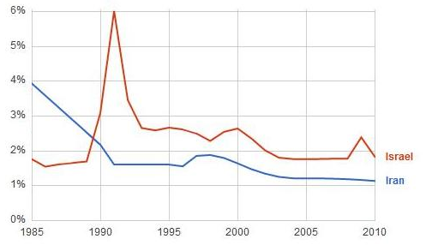
سياست‌هاي جمعيتي رژیم صهیونیستی
2. مهاجرت اتباع یهودی به کشور اسرائیل.
اسرائیل برای تامین جمعیت در سال‌های دهه ۹۰ به مهاجرت‌هایی از روسیه و دیگر کشورهای بلوک شرق پس از فروپاشی جماهیر شوروی روی آورد. این مهاجرت‌ها در قالب دسته‌های مشخص از سال ۱۸۸۰ شروع شد و در دسته اول حدود ۲۵۰۰ مهاجر وارد فلسطین شدند، ولی اینک بر اثر اهتمام شدید بر مهاجرت توانسته جمعیت قابل توجهی را به خود جذب کند.
اسرائیل از جمعیت 2میلیون نفری به 7.7میلیون رسیده‌است.
بر اساس آخرین آمار بانک جهانی، جمعیت این رژیم تا سال 2000 هر ساله بطور متوسط 2.8درصد رشد داشته است.

Slide 32
تاثیر سیاستهای باروری

Slide 33
تاثير سياستها بر باروري
ارتقاء الگوي باروري در كشورها ي نروژي تبار در دهه 1980 و اوايل 1990 توجه عموم را به اثرات معطوف به افزايش جمعيت ، سياستها و برنامه هاي حمايتي گسترده دولت از نهاد خانواده (سياست جبران مالي مرخصي والدين و سياست يارانه مراكز مراقبتي خصوصي) جلب كرد و پژوهشهايي با هدف بررسي اثرات اين سياستها بر باروري انجام شد . به طور مثال گاتير و هازيوس (Gauthier & Hatzius,1997 ) با بررسي تغييرات نرخ باروري 22 كشور صنعتي در سالهاي 1970 تا 1990 و در نظر گرفتن شاخص هاي مرتبط با به كارگيري اين دو سياست ، افزون بر ساير عاملهاي موثر بر باروري ، و با تكيه بر داده هاي جمعي ، دريافتند كه بين افزايش نرخ باروري و به كارگيري سياست يارانه مراكز مراقبتي كودكان رابطه مثبتي برقرار است ، اما افزايش باروري با سياست جبران مالي مرخصي والدين رابطه معناداري ندارد.

Slide 34
پيمايشهاي "خانواده و باروري " انجام شده در كشورهاي اروپايي نيز بر تاثير اين سياستها در رفتار باروري در سطح فردي تاكيد كرده اند . در اين تحليها بويژه برتاثير سياست كشور سوئد (حمايت فوق العاده از مادراني كه طي سي ماه پس از تولد هر فرزند ، فرزند بعدي را به دنيا مي آورند)بر تولد فرزندان دوم و سوم تاكيد شده است . بعلاوه مشاهده شده است كه زناني كه همسرشان به هنگام تولد فرزند اول ، از امكان مرخصي ويژه پدران براي كمك به آنها استفاده كرده اند ، بيشتر محتمل بوده است كه فرزند دوم را به دنيا آورند . به اين ترتيب مشاركت فعال پدران در امر مراقبت نوزادان نيز ممكن است به افزايش باروري كمك كند .
در نروژ اثر ترغيبي ناچيزي براي سياست يارانه هاي مراكز مراقبتي و افزايش مبالغ آن بر تولد فرزند سوم ، بويژه در مراكزي كه هزينه هاي آنها پايين تر است ملاحظه شد .
روانسون (Ronsen,2004) در تحليل تطبيقي فنلاند و نروژ ملاحظه كرد كه بسط مساعدتها براي جبران مالي مرخصي هاي والدين نيز نقش انگيزشي مثبتي بر باروري
( احتمال تولد فرزند دوم و سوم) دارد .

Slide 35
سياست جمعيتي لازم است اما كافي نيست
تجربه تاريخي سوئد در دهه 1990- كه سياستهاي جمعيتي معطوف به حمايت از خانواده در آن بخوبي طراحي و اجرا مي شد- نشان داد كه سياستهاي ياد شده اگرچه لازم اما كافي نيستند . در اوايل دهه 1990 ، سوئد با بحران اقتصادي مهمي مواجه شد كه به افزايش بيسابقه سطح بيكاري انجاميد . اين بحران به زندگي جوانان و افراد كم سوادتر خسارتهاي بيشتري وارد كرد . همزمان در اجراي سياست حمايت اقتصادي از خانواده ها نيز اختلال ايجاد شد . در نتيجه اين بحران ، نرخ باروري از 2/1 فرزند در 1992 به 1/5 فرزند در 1997 كاهش يافت . تحليلهاي بعدي آشكار ساخت كه بيشترين كاهش باروري در بين زنان جوان و كم سوادتر رخ داده است . همان گروههايي كه در بازار كار نيز بيشترين آسيب را متحمل شده بودند . بنابراين ملاحظه مي شود كه تغيير شرايط اقتصادي ، افزايش بيكاري و مواردي از اين دست نيز ممكن است علي رغم وجود و اعمال سياستهاي جمعيتي مناسب ، بر باروري اثر بگذارند .

Slide 36
از توجه شما متشکریم

